Slide 1
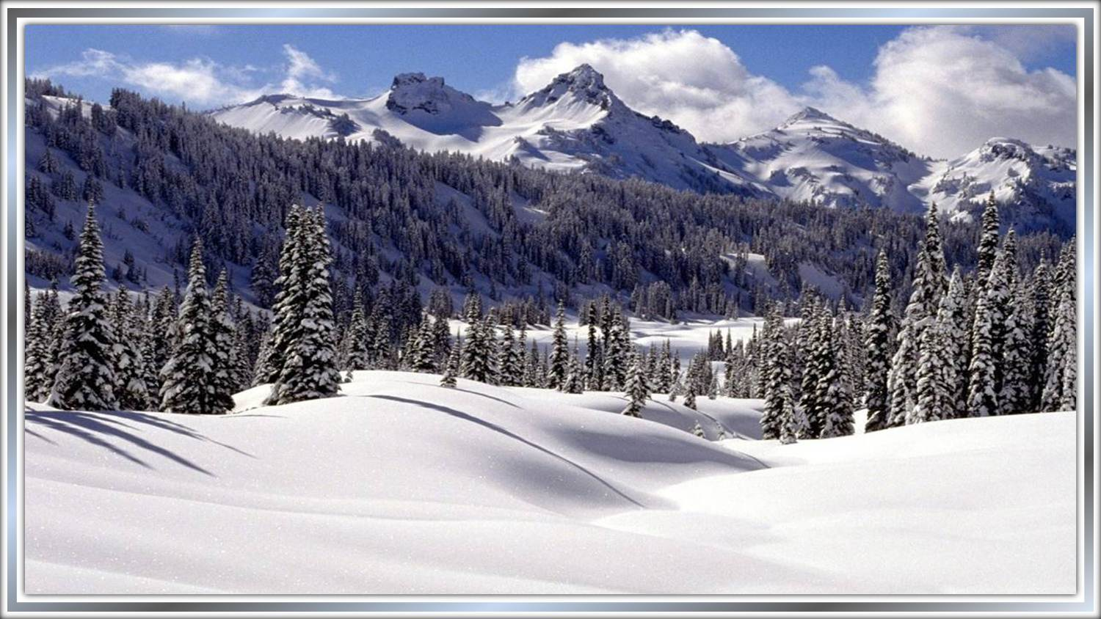



Slide 2
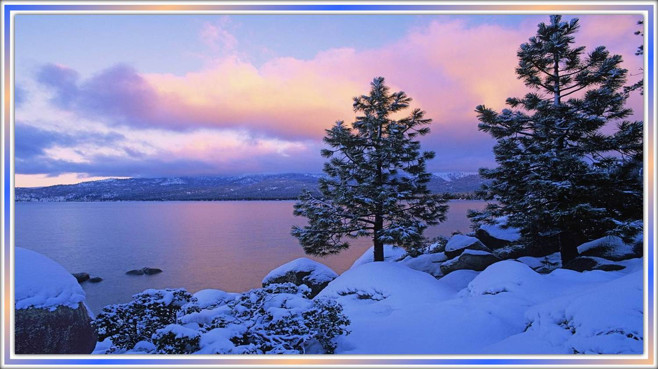
La mente es un motor que puede impulsarnos a la derrota o al triunfo. La mayoría de nosotros desde la niñez fuimos incorporando día a día mensajes de aliento o de desaliento que quedaron grabados a fuego en la mente.

Slide 3
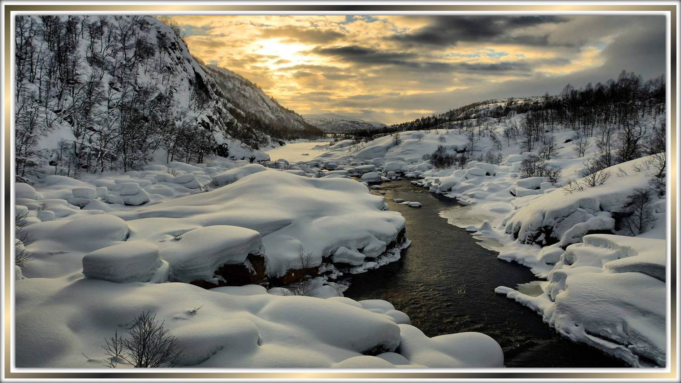
Si poco a poco tratáramos de reemplazar los pensamientos negativos que nos invaden, por pensamientos positivos, nos sentiríamos mejor, nos enfermaríamos menos y la vida nos resultaría más simple... más sencilla.

Slide 4
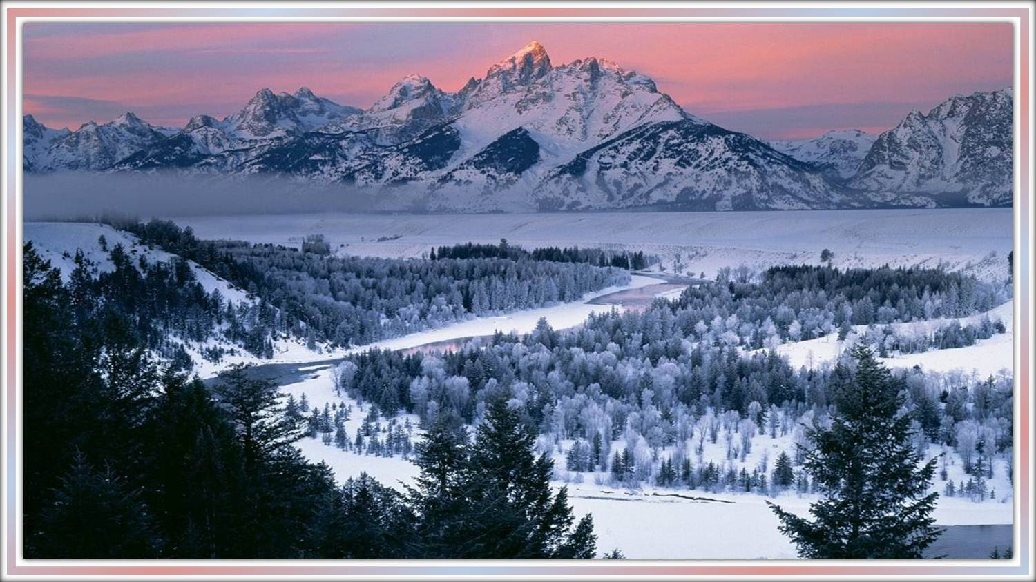
Cuando fijamos un pensamiento negativo en nosotros ante determinada situación, él mismo se reitera ante situaciones iguales o semejantes a lo largo de nuestra vida.

Slide 5

Los pensamientos son fuerza y energía que genera la mente…

Slide 6
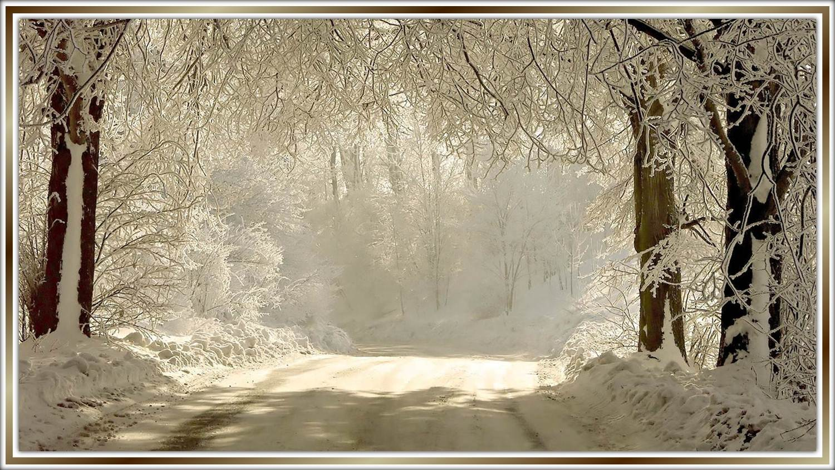
… Por lo tanto, es importante impregnarnos de pensamientos positivos y estimulantes y además tener fe en nosotros mismos.

Slide 7
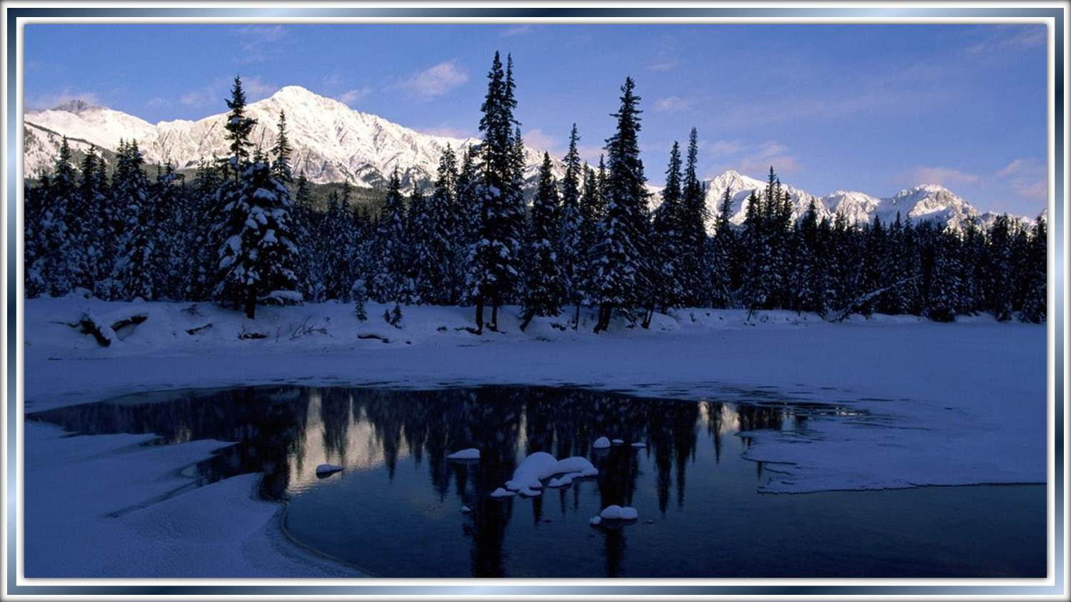
Si ante los desafíos que nos presenta la vida dejamos que nos dominen pensamientos negativos, de desvalorización, de desamor, de desaliento, esos pensamientos nos llenarán de piedras el camino y en determinados momentos decidiremos dejar de caminar por él o detendremos momentáneamente la marcha.

Slide 8
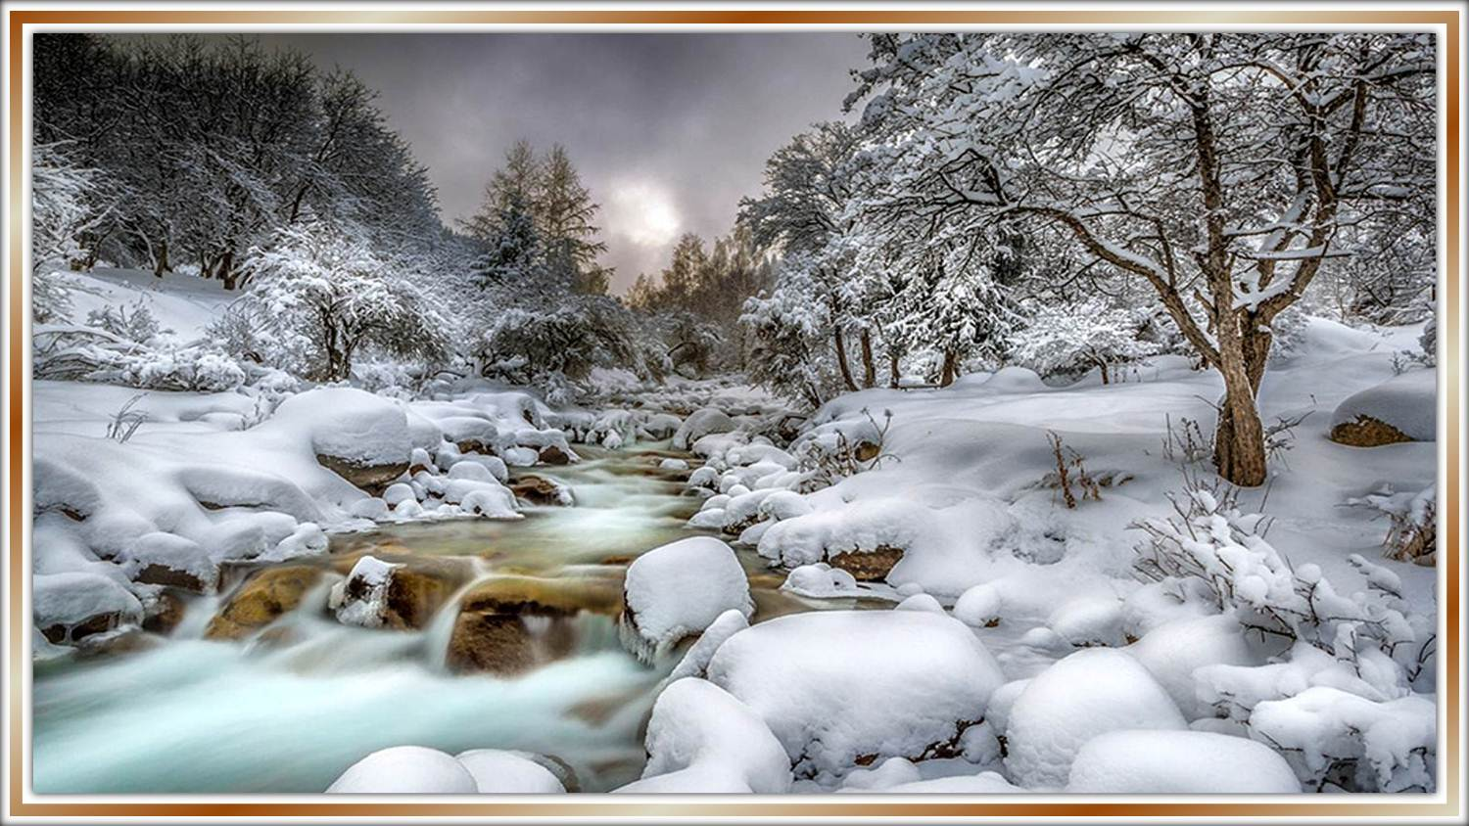
Es importante cuando anhelamos algo tener pensamientos positivos: fuerza, fe, y un íntimo deseo de ver lo que deseamos como una realidad. Dejar de lado la inseguridad, el miedo, sentirnos seguros y asumir que somos capaces, que vamos a poder, que somos valiosos e importantes.

Slide 9
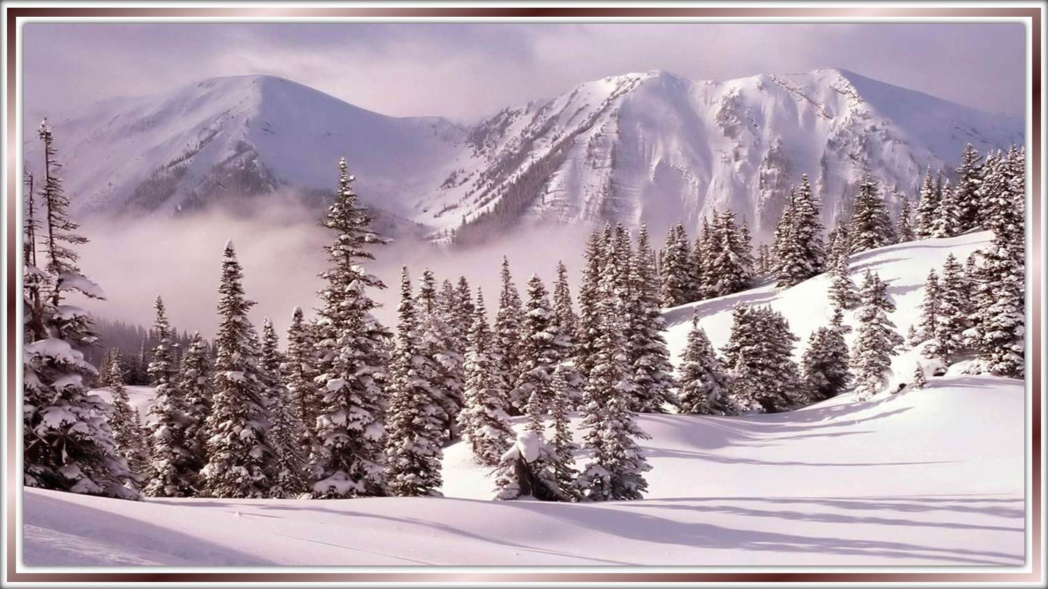
Debemos eliminar los NO PUEDO que tantas veces nos hacen perder oportunidades maravillosas y únicas. Todo depende de nosotros... de nuestros pensamientos.

Slide 10
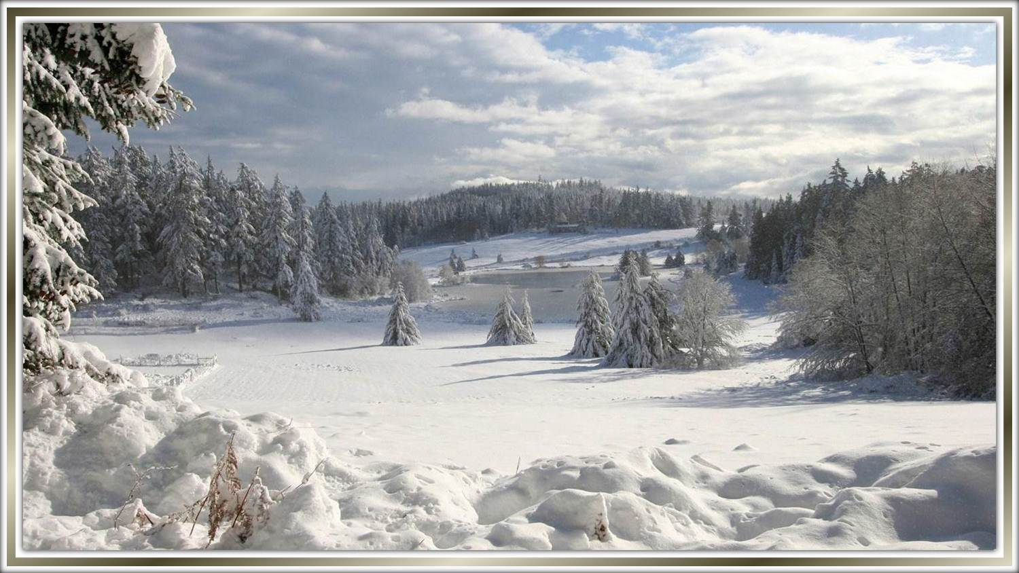
Todos transitamos por la misma ruta. Podemos ver las piedras del camino como grandes e insuperables obstáculos o podemos verlas como pequeños desafíos.

Slide 11
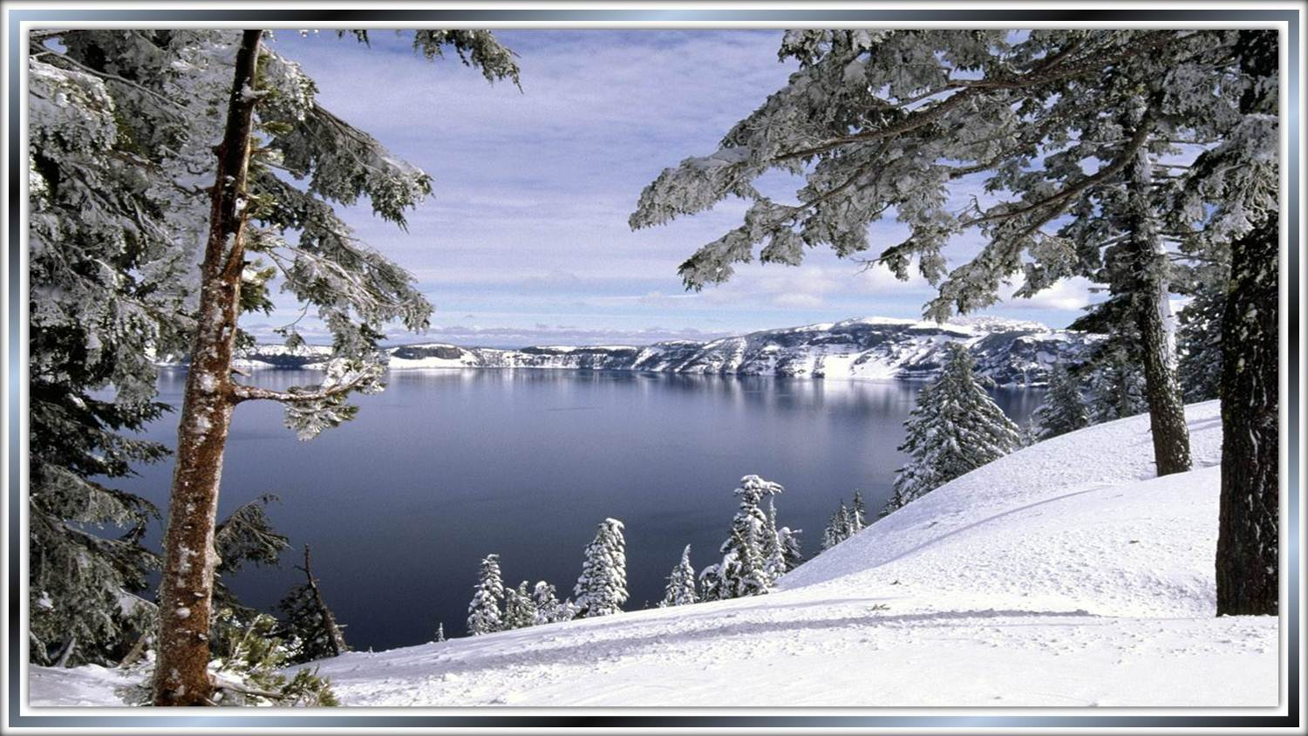
Podemos tropezar, levantarnos y seguir con fe y esperanza o podemos quedarnos paralizados allí... Depende pura y exclusivamente de nosotros.

Slide 12
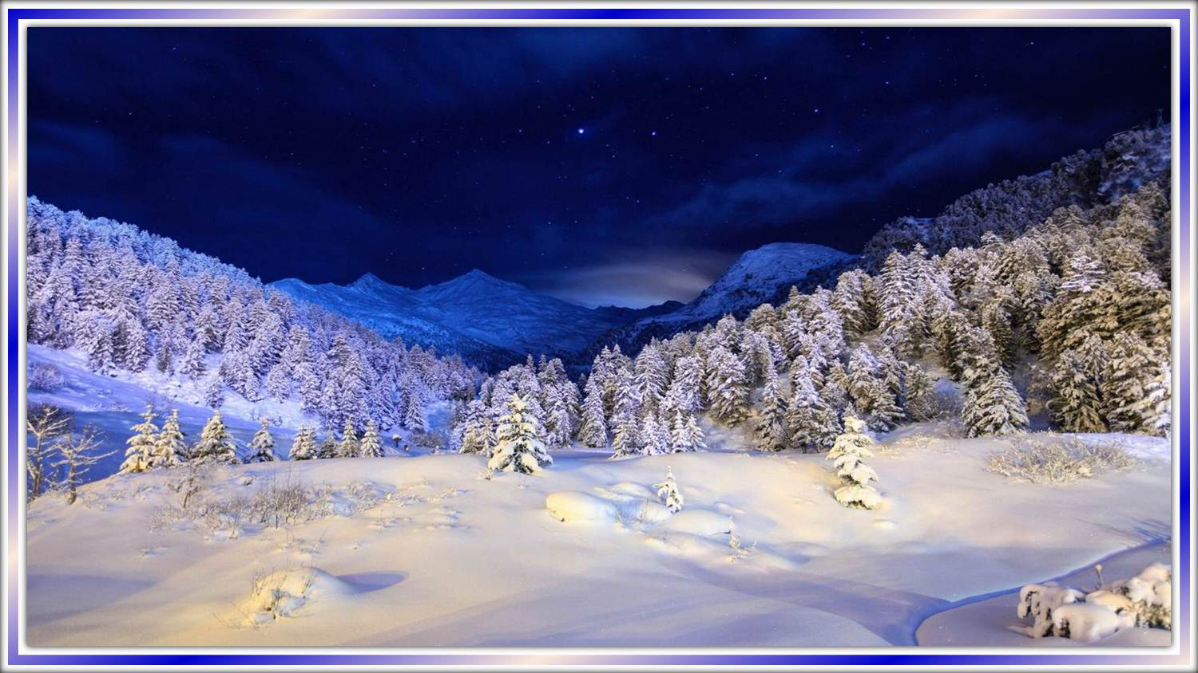
Texto: Graciela de Filippis
Música: My sweet and tender beast - Eugen Doga
Realización general:
Rodrigo Valencia Cardona
Medellín-Colombia

Slide 13



Accede a la sección que desees desde aquí:
Propia Creación
De la Red
Dedicatorias | Fechas Especiales | Graciosos
Historia y Arte | Lugares | Musicales
Naturaleza y Ciencias | Política | Reflexión
Religiosos | Románticos | Salud
Dedicatorias | Fechas Especiales | Graciosos
Historia y Arte | Lugares | Musicales
Naturaleza y Ciencias | Política | Reflexión
Religiosos | Románticos | Salud
Si deseas recibir pps periódicamente en tu correo electrónico subscríbete aquí:

